Slide 1
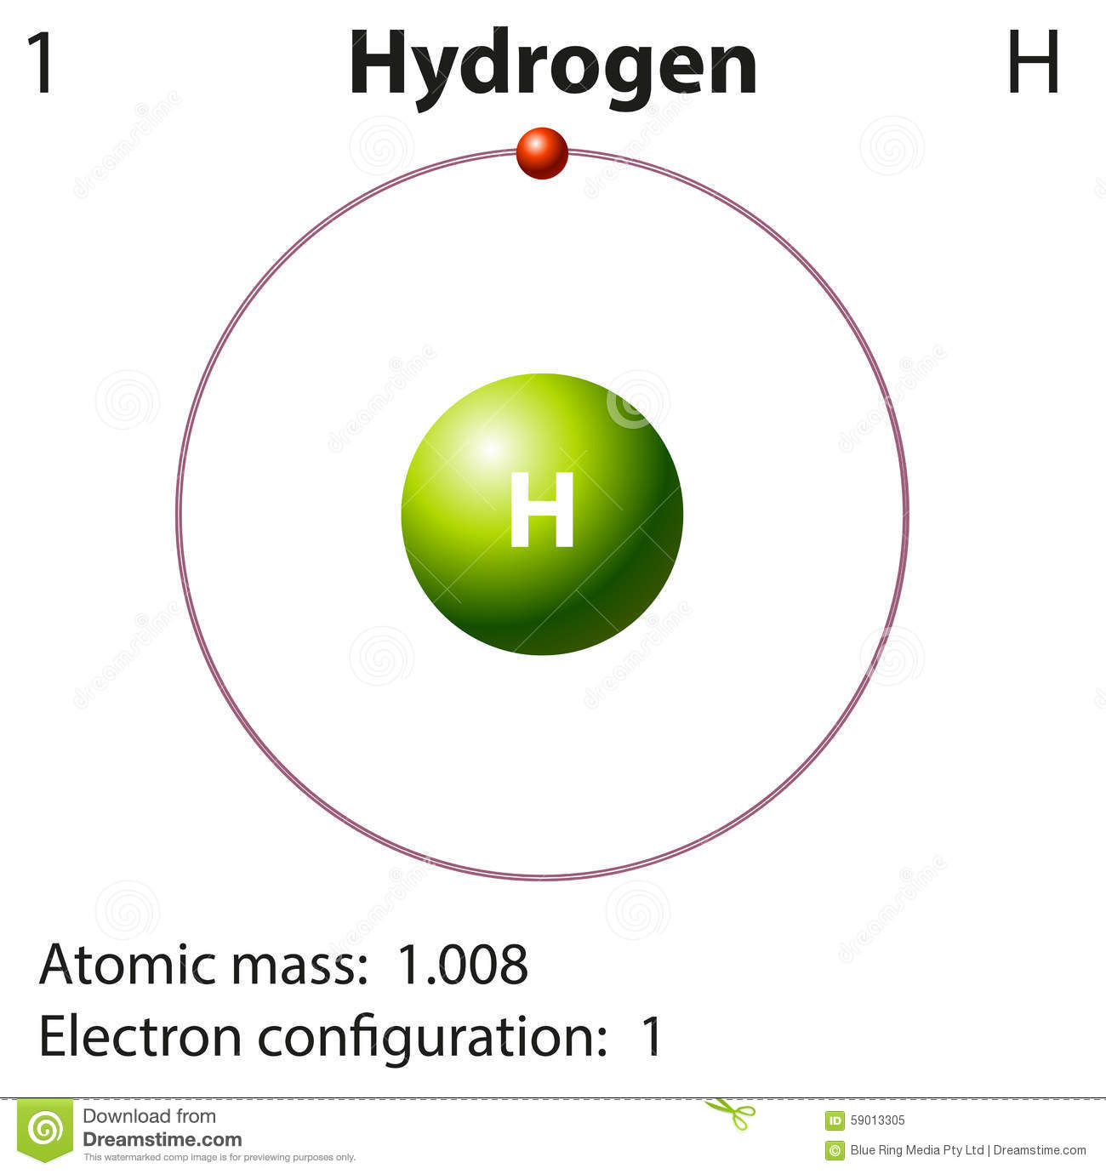
সবাই কে নিরন্তর শুভেচ্ছা

Slide 2
শিক্ষক পরিচিতি
মোঃ জাকির হোসেন
প্রভাষক রসায়ন
দৌলতপুর ডিগ্রী কলেজ
বেলকুচি, সিরাজগঞ্জ
মোবা-০১৭১৮৭৫৭০৬১

Slide 3
বিষয় পরিচিতি
রসায়ন ১ম পত্র
গুণগত রসায়ন , ২য় অধ্যায়
একাদশ শ্রেণি
সময়-৫০ মিনিট

Slide 4
ছবিটি লক্ষ্য কর

Slide 5
আজকের পাঠ
পরমাণু ও পরমাণুর মূল কণিকা
আইসোটোপ, আইসোবার ও আইসোটোন

Slide 6
শিখনফল
পরমাণু সম্পর্কে জানতে পারবে ।
পরমাণুর মৌলিক কণিকা সম্পর্কে জানতে পারবে ।
আইসোটোপ, আইসোবার ও আইসোটোনের ধারণা পাবে ।

Slide 7
পরমাণু
H₂
মৌলিক পদার্থের ক্ষুদ্রতম কণার নাম পরমাণু
স্বাধীন অস্তিত্ব নেই ।
রাসায়নিক বিক্রিয়ায় অংশগ্রহণ করে ।

Slide 8
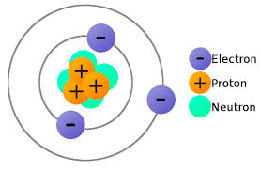
পরমাণুর মুল কণিকা তিন প্রকার
১ । স্থায়ী মূল কণিকা
২ । অস্থায়ী মূল কণিকা
৩ । কম্পোজিট কণিকা

Slide 9
স্থায়ী মূল কণিকা
যে সব মূল কণিকা সব পরমাণুতে থাকে তাদেরকে স্থায়ী মূল কণিকা বলে ।
এরা হলো ইলেকট্টন, প্রোটন, নিউট্টন

Slide 10
অস্থায়ী মূল কণিকা
যেসব কণিকা কোন মৌলের পরমাণুতে অল্প সময়ের জন্য অবস্থান করে তাদেরকে অস্থায়ী মূল কণিকা বলে ।
এদের সংখ্যা প্রায় 100 .
উদাহরণ – পজিট্টন, পাইওন, নিউট্টিনো ইত্যাদি ।

Slide 11
কম্পোজিট কণিকা
পরমাণুতে অনেক সময় অস্থায়ী কণিকার পাশাপাশি কিছু ভারী কণিকা পাওয়া যায়, এদেরকে কম্পোজিট কণিকা বলে ।
যেমন- ডিউটেরন, আলফা কণা ইত্যাদি ।

Slide 12
একক কাজ
পরমাণুর মূল কণিকা কি ?

Slide 13
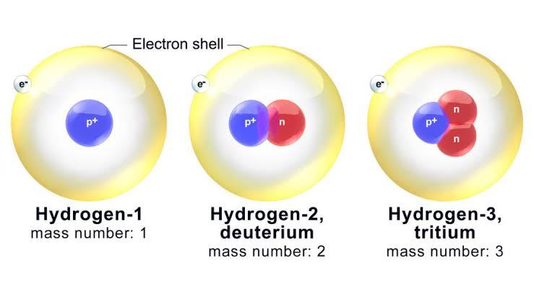
আইসোটোপ
একই মৌলের ভিন্ন ভরসংখ্যা বিশিষ্ট পরমাণুসমূহকে পরস্পরের আইসোটোপ বলে । যেমন- ও

Slide 14
আইসোবার
যেসব পরমাণুর ভরসংখ্যা সমান কিন্তু প্রোটন ও নিউট্টন সংখ্যা ভিন্ন ভিন্ন হয় তাদেরকে পরস্পরের আইসোবার বলে ।
যেমন এবং হলো পরস্পরের আইসোবার ।

Slide 15
আইসোটোন
যেসব পরমাণুর নিউট্টন সংখ্যা সমান কিন্ত পারমাণবিক সংখ্যা ও ভরসংখ্যা ভিন্ন ভিন্ন হয় তাদেরকে পরস্পরের আইসোটোন বলে । যেমন- , ও
হলো পরস্পরের আইসোটোন ।

Slide 16
দলীয় কাজ
আইসোটোপ, আইসোবার,আইসোটোনের মধ্যে পার্থক্য কি ?

Slide 17
মূল্যায়ন
কম্পোজিট কণিকা কি ?
আইসোটোপ, আইসোবার, আইসোটোনের উদাহরণ দাও ।

Slide 18
বাড়ীর কাজ
অস্থায়ী কণিকার উদাহরণ দাও ?

Slide 19
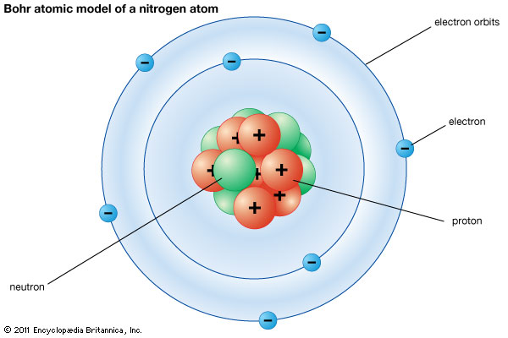
ধন্যবাদ

